Slide 1
教学设计的理论基础
《国家中长期教育改革和发展规划纲要》编制专家
聊城大学教学名师 硕士导师 教科院总支书记
华东师范大学（教育学） 博士
马开剑 教授

Slide 2
讲点什么呢…

Slide 3
0、教育必须改革

Slide 4
令人省思的两份报告
1979年6月，中国曾派一个访问团去美国考察初级教育。回国后写的考察报告中说，美国学生无论品德优劣、能力高低，无不踌躇满志；小学二年级的学生，大字不识一斗，加减乘除还在瓣手指头，就整天奢谈发明创造；重音、体、美，而轻数、理、化；课堂几乎处于失控状态，最甚者如逛街一般，在教室里摇来晃去。结论是：美国的初级教育已经病入膏育，再用20年的时间，中国的科技和文化必将赶上和超过这个所谓的超级大国。

Slide 5
同一年，作为互访，美国也派了一个考察团来中国，也写了一份报告：中国的小学生在上课时喜欢把手放在背后，除非老师发问时举右手，否则不轻易改变；早晨7点钟之前，在中国的大街上见到最多的是学生；中国学生有家庭作业，是学校作业在家庭的延续；中国把考试分数最高的学生称为学习优秀的学生，一般会得到一张证书，其他人则没有。报告的结论是：中国的学生是世界上最勤奋的，他们的学习成绩和世界上任何一个国家的同年级学生比较，都是最好的。可以预测，再用20年的时间，中国在科技和文化方面，必将把美国远远地甩在后面。
30年过去了，美国所谓“病入膏肓”的教育制度共培养了几十位诺贝尔奖获得者和100多位知识型的亿万富豪，而中国还没有哪一所学校培养出一名这样的人才。两家的预言都错了。

Slide 6
奥托·瓦拉赫(Otto Wallach) （德国人，1847--1931) 刚读中学时，父母为他选择了一条文学道路。一个学期下来，老师给他的评语是：“奥托•瓦拉赫很用功，但过分拘泥。这样的人即使有完善的品德，也决不可能在文学上发挥出来。”于是，父母只好尊重儿子的兴趣，让他改学油画。可瓦拉赫既不善于构图，又不会润色，对艺术的理解力也不敏锐，成绩在班上是倒数第一，得到的评语是：“非常遗憾：你在绘画艺术方面所表现的素质令人失望，将来恐怕难有造诣。”面对如此“笨拙”的学生，大家都认为他成材无望时，化学老师却发现他做事一丝不苟、耐性专一，具备做好化学实验的应有素质，因此建议他改学化学。学校还为此调整了面向他的课程计划。瓦拉赫改学化学后，潜能被激活了，最终获得了1910年化学诺贝尔奖。

Slide 7
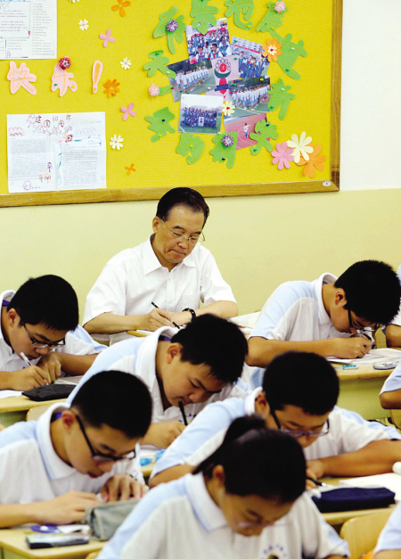
六个孩子，五个戴着眼镜…且只有总理的坐姿正确…

Slide 8
一堂“教学经典”课
北京，某校。上课铃声在校园里响出共鸣。铃声止息，所有的走廊都静悄悄。
这是一所很好的学校。
这是学校里一个很好的班，学生们已坐得整整齐齐。今天，英美教育专家要来这个班听课。
他们已经来了，他们听到自己的皮鞋在教学楼宽敞的长廊里发出清晰的回响……陪同前来的还有中方教育部门的领导。
大家坐定，教课的老师走进来了。
同学们起立后坐下，老师侧立于黑板前。他的目光没有去巡视全班同学，而是望向窗外。老师的头上已有不少白发，黑板衬出他侧立的剪影……这时刻，你发现，当学生连窃窃私语都没有时，教室里也并非完全安静。

Slide 9
你还能听到翻动书包的声音，一支笔从谁的手上放到桌面……老师仍然侧立，望着窗外，好像在酝酿什么。就这片刻，你听到，静了，更静了，一切声音都没有了，世界静到连听课的外国专家也仿佛不存在了。这时，老师转过身来从容说道：“现在开始上课。”
老师语言精练，没有废话。老师教态从容，板书时大家听到粉笔在黑板上行走的声音。板书非常漂亮，极有条理。老师提问，学生回答踊跃，而且答得相当有水平。
老师间或又在黑板上写出若干字。黑板上的字渐渐丰满起来，那字大小不一。有些字，老师大笔一挥画上一个圈，或一个框，或一个大三角，看起来错落有致，鳞次栉比，像一个框架图。

Slide 10
整堂课，老师没有擦一下黑板，也不必学生上去擦黑板。板书上没有多余的字，写上去的就是重点，就是学生该抄到笔记本上去的。老师继续提问，学生解答仍然踊跃，仍然不乏精彩。
整个教学过程非常流畅。最后老师说：“今天要讲的就讲完了，同学们回去做一做课本上的习题，巩固一下。”
铃声响了。
下课。
整堂课无懈可击。
这是一位特级教师，他露出了笑容。同学们都很高兴

Slide 11
陪同外国专家听课的中方教育部门的领导也很高兴。外国专家却不说话。“或许他们也很惊叹？等到了会议室再听他们的意见吧！”中方人员想。
到了会议室，我们虚心地请外国同行提意见。外国同行说话了。他们说：不理解。我们问：为什么？他们说：学生都答得很好，看起来学生们都会了，为什么还要上这堂课？这个问题，把中国同行都问住了。
欧美教育认为，当老师讲得非常完整、完美、无懈可击时，就把学生探索的过程取代了，而取代了探索的过程，就无异于取消了学习能力的获得。所以，外国同行说，他们想看中国学生在课堂上是怎么学的，但他们只见老师不见学生，因而认为这不是一堂真正的课，而像是一堂表演课——学生在看老师表演。

Slide 12
可是，教学，在课堂上的45分钟，难道老师不该精彩吗？学生除了课堂听讲和踊跃回答问题，课外不是还有时间去练习和温习吗？
这不仅是中国教师的理念。中国家长都希望孩子能上个好学校，能遇到好老师，不就是看重老师教的水平吗？
“孩子啊，你上课别说话，别做小动作，你得好好听！不好好听你怎么能学会呢？”所有的家长都这样说。
可是西方教育认为：学生上课就是要说话，要动手，要又说又做，要问问题。
不要问上述老师是谁，也不要问上述那堂课发生在哪里。从城市到乡村，虽然许多教师还达不到这位特级教师的水平，但此种教灌式在中国无数课堂里反复呈现。这是截然不同的两种方式。到底哪一种好？
你会不会问：我们这样教，有什么不对吗？可是…….对吗？！！

Slide 13
我们的教育太多“标准化”的统治。
《皇帝的新装》：老师问，你如何评价文中的皇帝？学生答，知错不改。老师说，不对！又答，坚持错误。不对！错误到底。不对！顽固到底。不对！顽固不化。这下对了！
教师来了个大大的板书：顽固不化。
这哪是启发教学？分明是“逼供信”！完全无视学生的主体地位。
－上海一位中学教师

Slide 14
东西方学生发展特质对比
知识 knowledge
技能 skill
解题能力ability for
problem-Solving
认真 earnest
勤奋 diligence
刻苦 assiduity
踏实 staidness
谨慎 carefulness
……
实践能力 ability for practice
创造性 Creativity
好奇心 curiosity
兴趣爱好 Interests &
hobbies
自尊 self-esteem
自信 self-confidence
人生观 life outlook
价值观 values
……

Slide 15
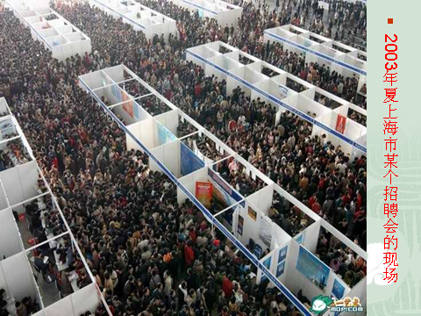

Slide 16
知识还能改变命运吗？
改革我们的教育！
创新我们的教学！

Slide 17
一、关于教师培训

Slide 18
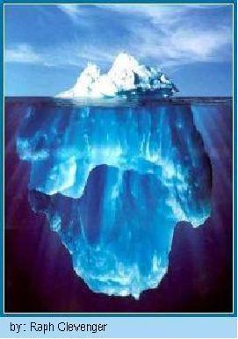
教育实践知识常常“只可意会，不可言传”
明言知识
(是什么、为什么)
主要是事实和原理的知识
存于书本，可编码（逻辑性）、
可传递(共享性)、可反思(批判性)
默会知识
（怎么想、怎么做）
本质上是理解力和领悟
存于个人经验(个体性)、
嵌入实践活动（情境性）
知识的冰山模型（J.Brown,2000）
M. Polany ：“缄默的知识”(1956)，实践技能很难诉诸文字，科学
创造根源于默会的力量。

Slide 19
目前，教育专家普遍认为，以课例为载体、在教学实践的具体行动中开展包括专业理论学习在内的教研活动，进行校本研修，是教师培训的最佳模式。
原行为阶段
关注个人已有经验的教学行为
新设计阶段
关注新理念、新经验的课例设计
新行为阶段
关注学生获得的行为调整
更新理念
反思1：寻找自身与他人的差距
改善行为
反思2：寻找设计与现实的差距
课例为载体/教师与研究者的合作平台：理论学习、教学设计、行为反省

Slide 20
上海的调查发现
“在课程教学改革的过程中，怎样的专业指导对教师的帮助最大？” （295份有效问卷）
36.7
35.7
A. 未结合课例的纯理论指导
40
35
B. 与同事共同阅读理
论材料并相互交流
30
21.6
25
C. 课改专家与经验丰富的教
师共同指导课堂教学
20
15
D. 经验丰富的同事在教材
教法方面的指导
10
3.2
2.8
5
E. 同事之间对教学实际问题
相互切磋交流
0
A
B
C
D
E

Slide 21
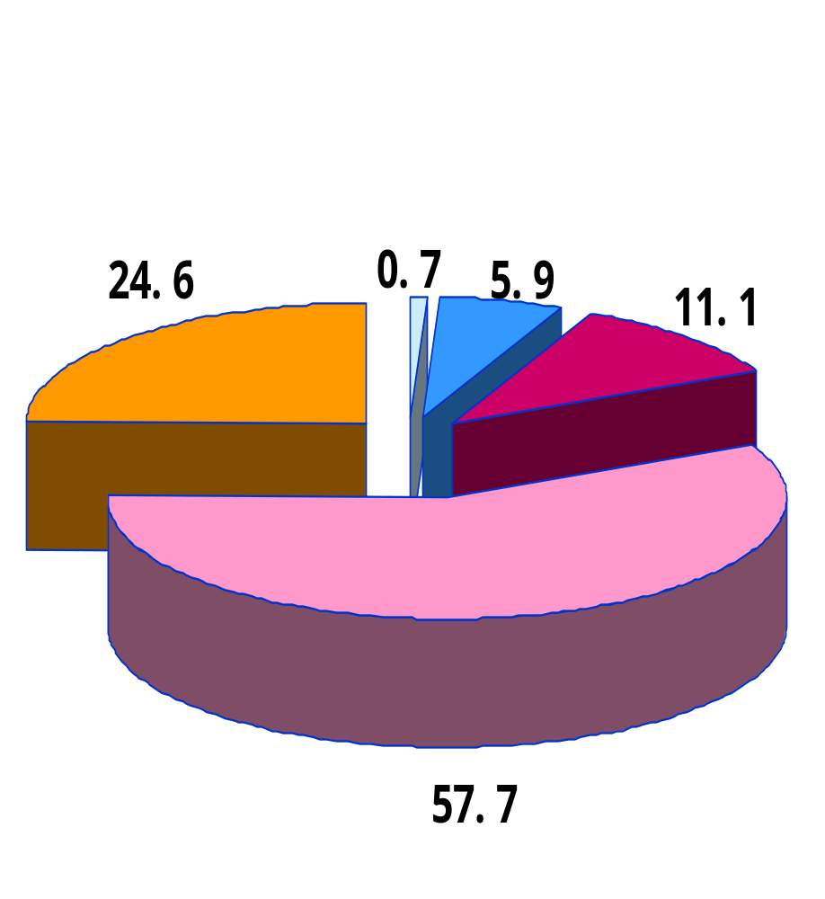
上海的调查发现
“哪种听课、评课方式对教师帮助最大？”（295份有效问卷）
与自己水平相当的教师相
互听课讨论
专家和优秀教师听自己的
的课并点评
听优秀教师的课并听专家
点评
专家、优秀教师和自己合
作备课、听课、评课的研
究改进
听优秀教师的课，并结合
自己的教学实际参加讨论

Slide 22
造就专家教师的必由之路
基本理论 ＋ 案例比较 ＋ 实践反思
“ 不识货，货比货”
比较：新手与熟手、
优秀与一般
“ 一篇课文，三次备课”
反思：自己与他人、
设想与实际

Slide 23
● 专家型教师追求卓越
香港大学徐碧美教授以教师课堂教学为对象，采用人种学案例研究方法，发现了专家与非专家教师的关键差异（动态形成过程）：
① 组织结构良好的基础知识以及思考和反思的知识技能特征；
② 实践知识理论化、理论知识实践化的知识发展特征；
③ 不断探索和实验，质疑看似“没有问题”的问题和积极回应挑战的行为特征。

Slide 24
二、教学设计的理论基础

Slide 25
“促进中小学教学方式的根本性变革，努力培养学生的创新精神和实践能力。”
－《基础教育课程改革纲要》

Slide 26

教学设计的概念
通俗地说——
教学设计就是“教什么” 、“为何而教”和“如何教”的一种操作方案。
教学设计是教师在相关的教育思想、理论的指导下，针对具体的教学内容和教学对象，按照一定的教学目标，运用一定的教学方法，对教学的具体环节、教学活动结构及其有关层面做出的行之有效的预先谋划。
“教学设计”英译：Instruction Design, 简写ID

Slide 27

教学设计的过程——为学生营造学习的环境
教学内容
思想理念
教学目标
学生情况
资源环境
转化
学习资源

Slide 28

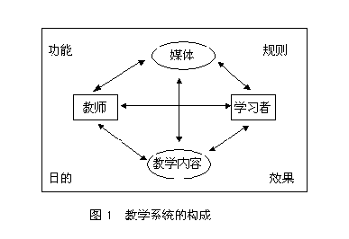
1.教学系统的构成

Slide 29
2.教学设计的理论基础
学习理论
教学理论
传播理论
系统理论

Slide 30
Ⅰ学习理论与教学设计
学习理论是探究人类学习的本质及其形成机制的心理学理论，而教学设计就是为学习创造环境。“教学设计深深地根植于学习理论。从传统的角度看，行为主义的观点在教学设计的应用中占有支配地位。今天，这一领域强调认知心理学的应用，同时有很多人把建构主义作为进一步的指导原则。”

Slide 31
行为主义学习理论与ID1
行为主义学习理论（华生）的主要观点有：
（1）教育就是按照一定目标塑造人的行为；学习就是刺激与反应之间的联结：S－R；
（2）操作性条件反射论，为人类学习找到了一种可操作、可控制的机制（如铃声与狗的反应）;
（3）反应概率强化论，学习是由刺激引起的反应概率（准确、牢固、速度）上的一种变化，强化是增强反应概率的手段;
（4）程序教学法创造了“教学机器”,倡导“小步呈现、积极反应、及时反馈、自定步调、提高效果”的程序教学。

Slide 32
修 改
形
总
选择课题
与任务
成
考察学生
准备情况
分析学习 者特征
结
进行教
学评价
确定教学目标与学习需要
（了解优先及限制条件）
分析学
科内容
性
性
提供辅助
性服务
阐明教
学目标
评
利用教
学资源
实施教
学活动
评
价
价
修 改
基于行为主义学习理论的代表性教学设计模型
（肯普模型，1977，ID1）

Slide 33
联结－认知主义学习理论与ID2
认知主义学习理论（加涅）的主要观点：
（1）学习表现为行为的改变；
（2）学习离不开内、外部条件。学习公式是S－O－R；
（3）认知是有结构的。知识、策略、感知、记忆、 反应等，有机联系为一个完整的认知结构；
（4）认知过程，是人脑对信息处理、加工的过程。

Slide 34
教学分析
●学习环境分析
●学习者特征分析
●学习任务分析
（包括教学目标
和教学内容分析）
策略设计
● 组织策略（教学组织策
略，教学内容知识结构与学
生认知结构）
● 传递策略（教学媒体和
交互方式选择策略）
● 管理策略（教学资源管
理策略）
进行
形成
性评
价
修改
教学
编写测验项目
编写制作教学资料
基于联结－认知主义学习理论的代表性教学设计模型
（史密斯－雷根模型，1993，ID2）

Slide 35
认知心理研究的复杂性和隐秘性，使学习者内部因素作用的发挥与证明，产生了许多困难，尚无突破。S—O—R中的“O”的地位仍就从属于“S”，“教”依然处于中心地位。

Slide 36
建构主义学习理论与ID3
建构主义学习理论是认知学习理论的一个重要分支,最早由瑞士心理学家皮亚杰（Jean Piaget，1896—1980 )提出。他经过研究认为:儿童自身知识的习得是儿童在与周围环境相互作用的过程中逐步建构的。以后又经维果斯基、布鲁纳等人的深入研究逐渐形成现在的理论。
建构：construction。本来用于建筑或木器加工中，指为了某种目的而把已有的零件、材料制成某种结构。建构用于解释学习则表示主体通过新旧知识、经验之间的反复的、双向的相互作用，来形成和调整自己既有的认识，建立新的概念体系－constructing 。
建构主义：constructivism
协商：negotiation

Slide 37
建构主义学习理论强调个体的认知发展与学习过程密切相连。它能较好地说明学习如何发生,意义如何建构,概念如何形成,理想的学习环境包含哪些因素等。
建构主义学习理论认为"学习是建构内在的心理表征的过程，学习并不是把知识从外界搬到记忆中，而是以已有的经验为基础，通过与外界相互作用来建构新的理解"。

Slide 38
建构主义学习理论支持第三代教学设计
* 学习是以“学习者”为中心、主动进行意义建构的过程；
* 赋予教师的“教”以新的内含——帮助、指导和促进学习者进行意义建构；
*同化与顺应是意义建构的两种基本方式；
* 学习者对意义的建构是多元化的，人总是按照自己的理解来建构事物的意义，即使是同一个事物，每个学习者对其意义建构也可能是不同的，况且事物本身也具有多维性和时空运动性。合作学习在ID3中受到重视；
* 学习应处于真实或接近真实的情境中，ID3中强调学习活动的设计应与学习任务挂钩，与真实物理环境相似、复杂程度相近的有援学习环境。

Slide 39
结
构
设
计
统
认知活动过程设计
系
学
教
知识结构设计
教
教
学
教
教
学
教
已有的
认知
结构
媒
学
处
学
认知发
展水平
学
目
内
体
方
学习者
信
系
标
容
设
动机
学习
风格
结
息
设
计
构
设
统
计
设
计
计
的
析
需
分
求
基于建构主义的教学设计模型
（ID3，郑永柏、何克抗，1998）

Slide 40
所谓第三代教学设计
建构主义学习理论树立了结构主义认知论的建构观，把以“教”为中心的ID1、ID2推进到了以学为中心的ID3，顺应了信息社会对教育的要求，得到现代教育技术发展的支持和保障。但“意义建构在教学实践上的可操作性问题值得研究。

Slide 41
Ⅱ教学理论与教学设计
（1）教学设计是以教学论为基础的技术学层次
的科学;
（2）教学设计是教学理论发挥实践应用价值的
重要体现；
（3）教学理论的研究和发展为教学设计提供了
丰富的科学依据(知识、课程、教材、教－
学)；

Slide 42
Ⅲ教育传播理论与教学设计
教学设计过程中，要分析教学的内容信息，选择设计媒体 （传的工具）、 进行学习评价（传的效果）等，这些都与教育传播理论有着直接或间接的关系。因此，教育传播理论是教学设计的理论基础。

Slide 43
谁
Who
说什么
Says what
通过什么渠道
In which channel
对谁
To whom
产生什么效果
With what effect
传播者 讯 息 媒 体 受 者 效 果
拉斯韦尔（“5W”）直线式传播模式图（1948）

Slide 44
谁
Who
说什么
Says what
通过什么渠道
In which channel
对谁
To whom
产生什么效果
With what effect
为什么
Why
在什么情况下
Where
布雷多克“7W”模型（1958）

Slide 45
信 源 信 息 通 道 受 者
(source) (message) (channel) (receiver)
传播技巧 |  | 要素 结构 |  |  |  |  |  |  | 视 |  | 传播技巧
 |  | 内 容 |  |  |  |  | 符 号
态 度 |  |  |  |  |  |  |  |  | 听 |  | 态 度
知 识 |  |  |  |  |  |  |  |  | 触 |  | 知 识
社会背景 |  |  |  |  |  |  |  |  | 嗅 |  | 社会背景
文 化 |  |  |  |  |  |  |  |  | 味 |  | 文 化
处理
贝罗SMCR传播模型（1960年）

Slide 46
Ⅳ系统科学方法论与教学设计
教学过程是一个由教学目标、教师、学生、
媒体等构成的相互作用的运动过程，是一个多
因素、多层次、多功能的复杂系统。所以教学
设计必须以系统的方法为指导，系统科学方法
论也是教学设计的理论基础。

Slide 47
1.教学系统的构成

Slide 48
系统的基本概念
（1）系统与要素： 系统是指由相互联系相互
作用的诸部分组成的具有特定功能的有机整体。
要素就是构成系统的组成部分。

Slide 49
（2）结构和功能：结构是指系统诸要素相互联
系、相互作用的方式或秩序。也就是它们在时空
连续上相对稳定的排列组合方式。功能就是系统
与环境相互作用中所呈现的能力,也是系统中多
要素相互作用产生效能的总体。

Slide 50
（3）系统环境： 指的是存在于系统外的且与系
统发生作用的事物的总称。由于系统的边界不是
固定不变的，哪些因素划归为系统，哪些不划归
系统要以具体情况而定。

Slide 51
（4）封闭系统和开放系统：一个系统如果和环境
有输入、输出关系叫开放系统, 否则即为封闭系统。
教学过程是一个开放系统。

Slide 52
（5）动态系统与静态系统：系统的状态随时间的变化而变化，叫动态系统，否则为静态系统。教学过程明显地是属于动态系统。

Slide 53
系统方法的基本构成
结构方法：着重研究系统功能所依赖的结构
功能方法：通过研究系统与环境的相互作用来研究系统
的功能
历史的方法：研究系统的产生、发展、老化和消亡过程

Slide 54
两种教学设计理论与实践的比较
以教为中心的ID 以学为中心的ID
理论基础 强化反应、联结-认知 建构主义学习理论
学生地位 被动接受与灌输 知识意义的主动建构者
教师角色 知识的传授者 意义建构的启发帮助者
教学内容 教师传授的知识 学生主动建构意义对象
媒体作用 教师的演示工具 由教师创设情境、学生
探索与协作的认知工具
教学过程 教师传授知识过程 学生意义建构知识过程
设计核心 教师“教”的策略 学生自主学的策略与环境
设计目的 教师完成教学目标 学生完成主题的意义建构

Slide 55
三、教学设计的发展趋势

Slide 56
教学设计的发展趋势
1、教学设计越来越注重跨学科、跨领域、 跨文化的研究与应用
2、教学设计越来越关注如何促进学习者的全面发展
3、教学设计越来越重视信息技术的教学应用
4、教学设计越来越动态、开放，富有生成性考虑

Slide 57
从传统备课到现代教学设计
传统备课 | 新课程视野下的教学设计
教师中心，以教代学，强调教的设计 | 学生中心，以学论教，强调学的设计
备教材:备课基于对教材知识点的传授，教案就是教学实施的脚本 | 备学生:立足于学生的实际需要，着眼于学生的全面发展
以教师教学经验为备课依据 | 以科学的教育理论作指导，在分析具体教学需要的基础上设计
备课相当于课前的教学准备，它的内容是预设的、静态的，课堂教学强调教案的忠实执行 | 教学设计的主体工作需要在课前完成，但需要在教学过程中不断调整，教学设计贯穿于课前、课中和课后

Slide 58
传统备课 | 新课程视野下的教学 设计
“权威化”的教材观： 将重心放在分析教材、梳理知识、强化考点等方面，教师是“教教材”，其重要职能往往是实现和强化教材、教育与其他教学辅助资料的权威功能和诠释功能，缺失自己的教学创意，缺少自我主动的设计意识 | “材料式”的教材观： 教材只是教学活动的载体和媒介，只是课堂教学中可供利用的一种教学工具，是与学生交往活动的载体。 教师在课前的主要准备任 务便是策划如何有效利用这一载体、媒介和工具，是“用教材教”，其重要职能，是课堂教学的活动设计

Slide 59
四、新课程下教学设计的方法与案例

Slide 60
教学设计的一般方法
一、学习者与学习需要分析
（一）学习者特征分析
（二）学习需要分析
二、教学目标与教学内容分析
（一）教学目标的分析与阐明
（二）遴选与分析教材，选择组织教学内容
三、教学策略设计
（一）先行组织者教学策略
（二）五·九段教学策略
（三）假设—推理与示范模仿教学策略

Slide 61
四、教学媒体的选择和运用
（一）影响媒体选择的因素
（二）媒体选择的方法
五、教学过程结构设计
（一）组织课堂教学结构
（二）课堂教学过程流图
六、教学设计结果评价
（一）教学设计结果评价
（二）教学设计结果评价的方法和步骤

Slide 62
根奥苏伯尔提出在学习新知识前，教师可以先向学生介绍一些抽象概括水平普遍高于新知识，但又是学生容易接受的引导性材料。通过这种人为的措施，将最能与新知识建立联系的高度概括的观念“移植”进学生的认知结构中去，使学生在学习新知识时，能顺利地利用这些观念来掌握新知识，确保新旧知识间建立实质性的、非人为的联系。由于这种引导性材料呈现在正式学习之前，并能帮助学生组织和把新知识纳入认知结构中，所以被称为先行组织者。

Slide 63
五段教学策略是一种接受学习策略，它的主要步骤是：
激发动机→复习旧课→讲授新课→运用巩固→检查效果。

Slide 64
激发学习兴趣与动机
阐明教学目标
刺激回忆
呈现刺激材料
根据学者特征
提供学习指导
诱导反应
提供反馈
评定学生成绩
促进知识保持与迁移
加涅的“九段教学策略”

Slide 65
假设——推理教学策略，特别适合于理论领域的教学：
  问题→假设→推理→验证→结论
  示范—模仿教学策略，特别适合于实现动作技能领域的教学：
心理定向→参与性练习→自主练习→迁移

Slide 66
案例1：《动物的生命周期》一课的教学目标
情感、态度、价值观：通过体验动物的生命周期，感受地球上生命的循环和更新；渗透环境意识，进行珍爱生命、保护环境的教育；体验合作与探究的乐趣。
过程与方法：面对大量信息，能鉴别、提取、处理各种信息；面对复杂的生命周期，能简接、明了地概括出几个阶段，从而建立生命模型，并利用这个模型去认识其他动物的生命周期，善于把所学的知识迁移到相关的领域，学习合作探究的方法。
知识与技能：能说出人、青蛙、蝗虫、蝴蝶的生命周期中的各个时期的名称；知道青蛙、蝗虫、蝴蝶等动物在生命周期中经历的是变态发育，而人、猫等动物在发育过程中不变态，知道二者的区别；能区别蝗虫和蝴蝶虽然都是变态发育，但也有一定的区别，从而更进一步了解生物的多样性；了解生活环境变化对动物寿命的影响；掌握实验设计和操作的技能、合作探究的基本技能。

Slide 67
《动物的生命周期》教学过程
一、导入 背景音乐《真心英雄》（周华键）出示自己的照片：婴儿--幼年--少年--青年--中年（？）--老年（？）
二、新课
1人的生命周期： 小组合作学习，学生填写书中图（3-2）中空白处。
2、动物的生命周期（1）青蛙：
教师活动：播放视频，青蛙的生殖过程；
学生活动：在课本图３－３中找到不同生长时期的蛙，并将它们排序；说出这些不同生长时期蛙的名称；归纳青蛙的生命周期，在课本上完成填图；比较成蛙和蝌蚪在形态结构上的不同之处，完成书上的表格；

Slide 68
教师：小蝌蚪为什么会变成青蛙？
学生：为了适应环境不得不做出改变。
教师：播放视频：
小蝌蚪变成青蛙后，就进入一个完全陌生的生活环境，从原来的水中生活，变成了现在的陆地生活。他很想念曾经在一起玩的小伙伴们，很想告诉他们现在的生活环境、告诉他们自己的身体在哪些方面发生了变化、他在陆地上是如何生活的，他也很希望小伙伴们也能尽快地到陆上上来和他一起生活。
教师：小青蛙工作很忙，你能帮他写一封信吗？

Slide 69
小组合作：给青蛙写信
汇报结果：例：
小伙伴们：大家好！
我在陆地上变化可大了，尾巴掉了，长出了四肢，可现在我用肺和皮肤呼吸了。我也可以到水中来寄居了。对了，我能帮助农民伯伯捕获害虫了。我每天工作都很愉快，可是我还是想你们啊。你们能快点上来吗？
祝你们：快快长大，与我团聚！
你们的大哥大：青蛙
例2：学生信：“我现在穿上了绿色的连衣裙，以前伴随我的尾巴已经下岗了，我的新伙伴是四条修长的美腿……”

Slide 70
（2）蝗虫和蝴蝶的生命周期（背景音乐：克莱德曼，秋日丝语）
教师：展示有关蝗虫的知识的材料
学生：讨论归纳得出蝗虫的生命周期，结果如下：受精卵→若虫→成虫
教师：播放蝴蝶的生长发育过程的视频
学生绘出蝴蝶的生命周期图，结果如下：受精卵→幼虫→蛹→成虫
学生：讨论找出蝴蝶的生命周期中与蝗虫的不同之处。

Slide 71
三、规纳总结
师生共同归纳，比较人、青蛙、蝗虫、蝴蝶等动物的生命周期，有什么区别和相同之处？
学生讨论问题：
为什么动物的种类不会随着个体的衰老死亡而绝灭？
世上寿命最长的动物是什么？寿命最短的动物是什么？
同一物种的动物，他们的寿命一样吗？影响动物寿命长短的因素有哪些？举例说明生活环境的变化对动物寿命的影响。

Slide 72
四、课外延伸
教师：提供资料，有关中国人的寿命在不同年代的长短，三十年代，五十年代，八十年代。为什么有如此差异？
学生：医疗水平、生活水平、保健意识、卫生习惯等等。
课外探究活动：
1、恐龙
2、蝗虫
3、青蛙

Slide 73
评课1
本节课的特点（思考1）：
在学生已有的认识基础上，很好地把握了这节课的重点和难点。
充分体现了教育目标的三个维度
（1）知识与技能：把“学问逻辑”（作为教学内容的学问知识结构）和“认识逻辑”（不同发展阶段学生的认知特点）有机的结合起来。
（2）过程方法：合作学习、信息处理、建立生物模型
（3）情感、态度、价值观:通过体验动物的生命周期，感受地球上生命的循环和更新；渗透环境意识，进行珍爱生命、保护环境的教育;体验合作、探究等学习科学活动的乐趣。

Slide 74
评课2
本节课的特色：
1、学生是课堂的主人，由 “以教师为中心”转向“以学生为中心”；
2、由学生的独立性学习向合作性学习发展，由学生的单方面能力发展向多方面能力发展，注重集体协作学习的成功与获得；
3、由单一传媒转向多方位、多角度，由单向传递的学习方式转向双向甚至多项交换的学习方式；
4、由居高临下的教师向平等融洽转变，教师是“积极的旁观者。

Slide 75
案例２
一教师在讲述战国时商鞅变法一课时设计了如下教学活动：
师：公元前４７５年到公元前２２１年的历史被后人称为“战国时期”。同学们从这段时期的名称能联想到些什么呢？为什么后人这样来命名这段历史时期哪？
生：战争频繁，连年打仗。。。。。。

Slide 76
师：我们一起看看考古发现的证据。（有关当年战争的武器图片及描述战争的图片）。与春秋时期相比，战国时期战争次数多，规模大，时间长，在这种环境下，一个国家怎样才能避免被消灭的厄运？请大家想一想。
生：发展经济，强大自己，抵御外敌。
师：对了，富强成为各国君主追求的目标。（引导后的概括，转入正题）秦国商鞅变法。

Slide 77
点评：
非常规式的陈述历史事件，而是设疑激疑地诱导学生思悟，得出结论，最后引入本课主题。

Slide 78
案例３
师：商鞅来到秦国，与秦孝公长谈三次。秦孝公很想变法，但又怕遭到贵族们的反对、干涉，于是决定进行“廷议”，也就是召开宫廷辩论会。廷议成为能否实行变法的关键。商鞅能驳倒那些旧奴隶主贵族吗？

Slide 79
生：能。
师：你们这么有信心，让我们回到两千多年以前秦国的宫廷里，亲身感受一下廷议的情景。同学们，你们要站在商鞅的立场上，驳倒旧贵族的谬论。我呢，就委屈点儿，扮演旧贵族。可别忘了，你们现在已经是两千多年前的改革家商鞅了。咱们开始。
师：我是一个大奴隶主，我不仅能占有奴隶，还能占有他们生产的所有物产，这多好呀，为什么要变法？

Slide 80
生：大人，我乃商鞅也，你完全占有奴隶的收获物，奴隶一点生产积极性都没有了。他们逃跑，破坏工具，不断反抗，你怎么能保住自己的财产？
生：你现在能百分百占有奴隶劳动的收获物，可是他们没有生产积极性。假如现在一个奴隶，一年只能给你生产五百斤粮食，如果提高他们的生产积极性，每年生产六百斤粮食，分给他们五十斤，你得到的粮食比现在百分之百还要多，你怎么不算这个账呢？

Slide 81
师：现在的办法是祖宗传下来的。祖宗之法不可变。
生：社会是要发展的，国家也要发展， 不可能一成不变。旧的法，不适应了，就要改变，不变是要激起民愤的。

Slide 82
点评：
此案例是教师把学生带到“廷议”现场，然后提议让每一同学都替商鞅想办法，出主意，驳倒守旧派，取得秦孝公的支持。对全班同学而言这是即兴的无特别准备的。其对话的成功是建立在学生已有一定知识储备基础上的。

Slide 83
向您学习！
与您交流！

Slide 84


谢谢您的倾听！
Cell phone：15106829228
Email: makaijian@163.com

